Slide 1


Project Periode 3

Slide 2
Project en toets data
Start project: maandag 22 maart
Project eindigt op: vrijdag 9 april
Oplevering project: woensdag 14, donderdag 15 en vrijdag 16 april
Afsluitende toetsen op maandag 12 en dinsdag 13 april

Slide 3
Werkafspraken
Twee dagen naar school volgens het rooster
Drie dagen online samenwerken in Breakout rooms.
Online tijden 8:30 uur tot 16:00 uur.
Morgenpauzes van 10:30 uur tot 10:45 uur.
Lunch van 12:30 uur tot 13:00 uur
Middagpauzes van 14:45 tot 15:00 uur
Algemene vakken vinden doorgang ook online

Slide 4
Betrokken vakken
Front- end
Back- end
Project management (SRUM)

Slide 5
Inhoud van project
Twee opdrachten:
Spelletjes App
Website herontwerpen

Slide 6

Spelletjes App

Slide 7
Opdracht Back- End
De spelletjes App bestaat uit vier spelletjes, wanneer de projectgroep uit drie leden bestaat bevat de spelletjes App drie spellen.
De spelletjes App bevat de volgende dobbelspellen:
Play 21
Hoger - Lager
Woord Dobbelen
Bonus Dobbelen
Ieder projectlid maakt een spelletje waarvoor hij verantwoordelijk is.
Tijdens de oplevering van het project presenteert ieder projectlid zijn eigen spelletje waarna een kort assessment volgt.

Slide 8
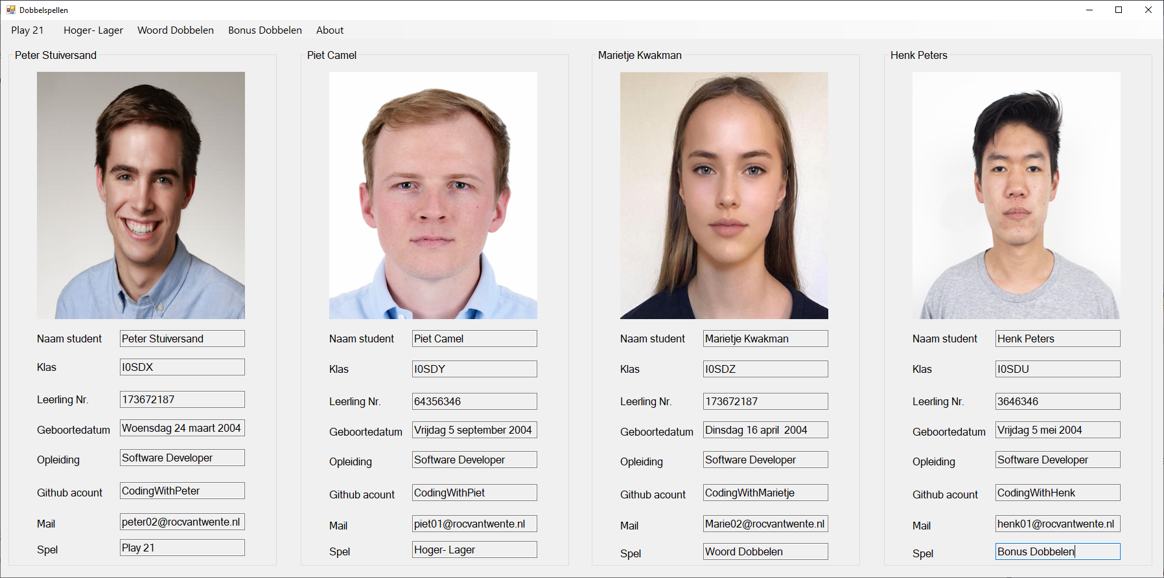
Start Form

Slide 9
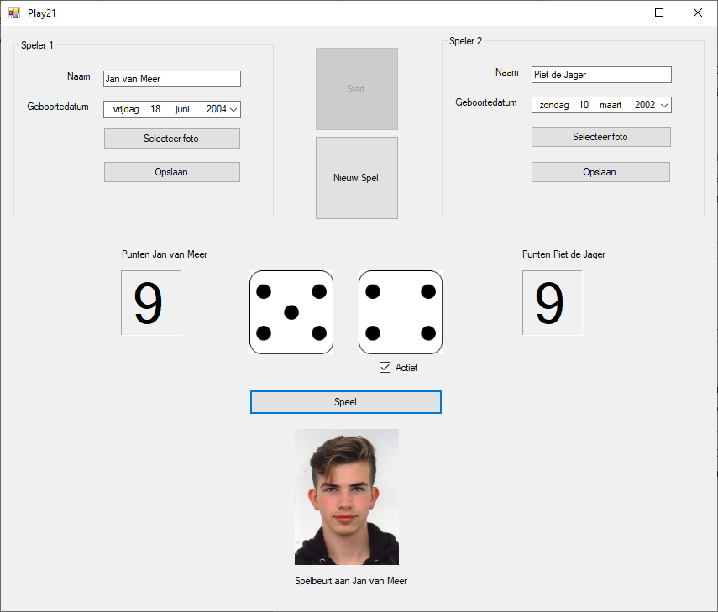
Play 21

Slide 10
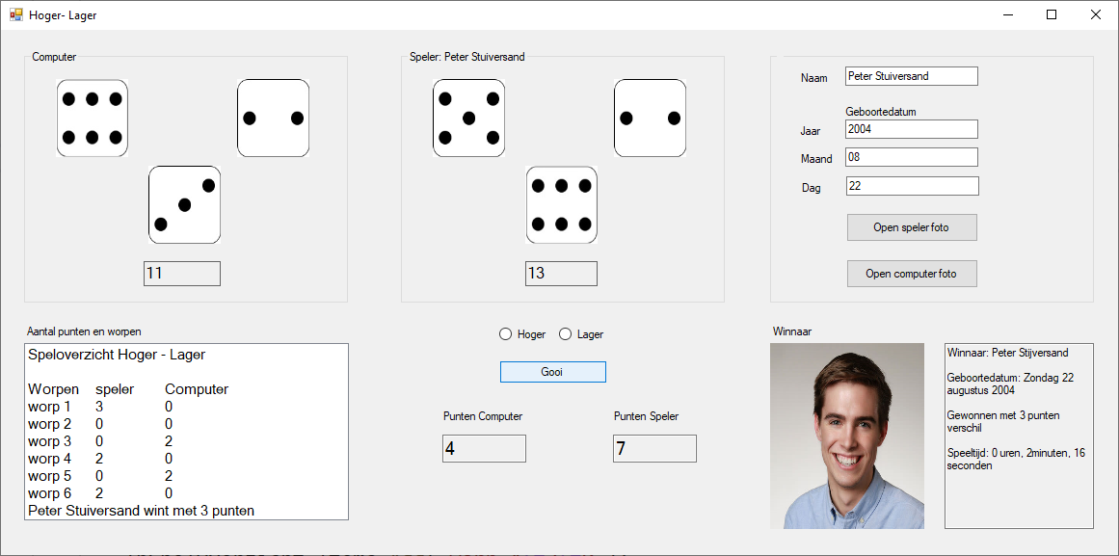
Hoger - Lager

Slide 11
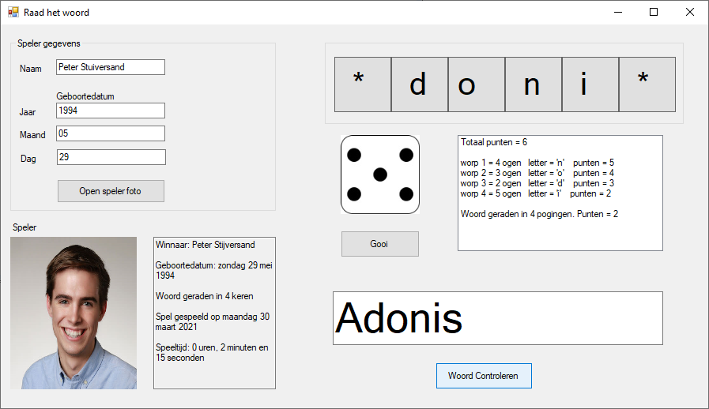
Woord-Raden

Slide 12
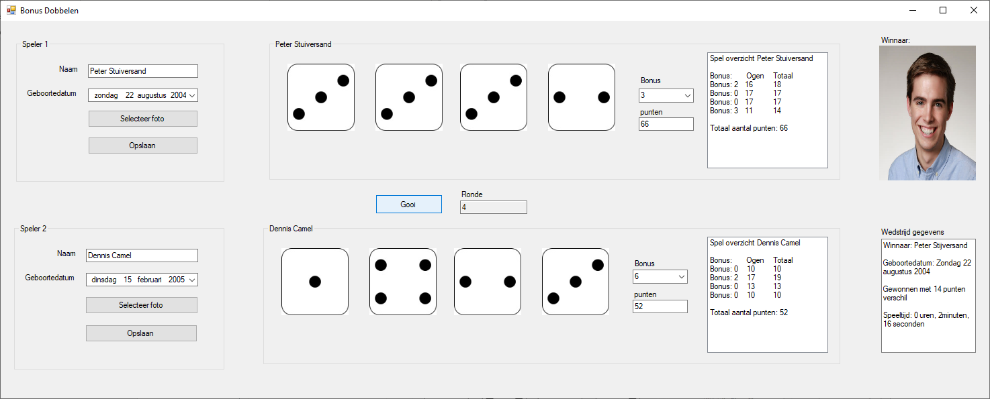
Bonus Dobbelen

Slide 13
Onderhoud plegen aan Puppy Love website

Slide 14

Opdracht Front- End
Bestaande website in zijn geheel herontwikkelen
Een eigen Bootstrap thema ontwikkelen
JavaScript gebruiken voor de opmaak van DOM, Cookies en externe functies
Mobile first en volledig responsive website
Conventies van HTML, CSS, JS en Bootstrap worden gerespecteerd

Slide 15

Beheren van de source code

Slide 16
Project Management

Slide 17
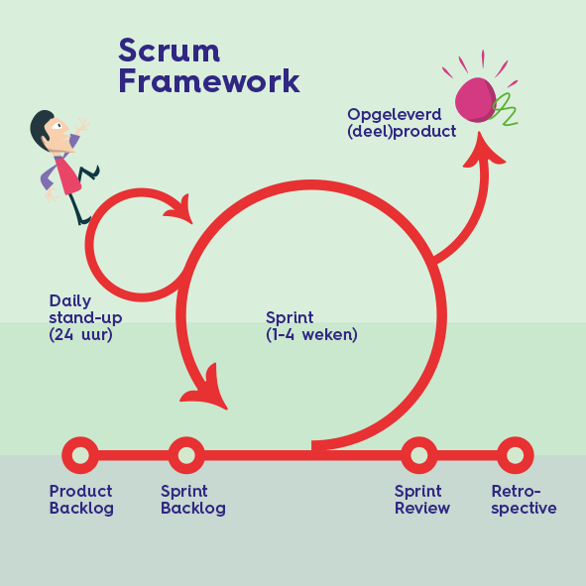
SCRUM

